Slide 1
আজকের ক্লাসে স্বাগতম
আমাদের শিক্ষা ও শেখার এই যাত্রায় তোমাদের সবাইকে পেয়ে আমরা অত্যন্ত আনন্দিত। চলো, নতুন কিছু শিখি!

Slide 2



শিক্ষক পরিচিতি
মোঃ নূরুল আমিন
সহকারী শিক্ষক (ইসলাম শিক্ষা)
চিনামূড়া উচ্চ বিদ্যালয়
দাউদকান্দি,কুমিল্লা।

Slide 3
সালাতের নৈতিক শিক্ষা
ইসলাম শিক্ষা | ষষ্ঠ শ্রেণি | অধ্যায় ২ | পাঠ ১৩
সালাত কেবল ইবাদত নয়, এটি চরিত্র গঠনের একটি অনন্য বিদ্যালয়।

Slide 4
সালাত ও নৈতিকতা
সালাত মানুষকে অন্যায় ও অশ্লীল কাজ থেকে বিরত রাখে। এটি একজন মুমিনের জীবনে নিয়মানুবর্তিতা ও সুশৃঙ্খল জীবনযাপনের শিক্ষা দেয়।
আল্লাহ বলেন: "নিশ্চয়ই সালাত মানুষকে অশ্লীল ও খারাপ কাজ থেকে বিরত রাখে।" (সূরা আল-আনকাবুত, আয়াত ৪৫)

Slide 5
নিয়মানুবর্তিতা (Discipline)
সালাতে ইমামের অনুসরণ করা এবং নির্দিষ্ট নিয়মে রুকু-সিজদা আদায় করা আমাদের শিখায় কীভাবে একটি শৃঙ্খল জীবনে অভ্যস্ত হতে হয়।

Slide 6
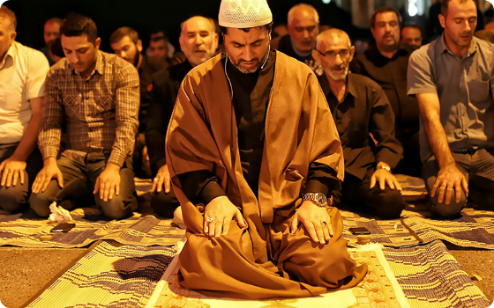
পরিচ্ছন্নতা (Cleanliness)
সালাতের পূর্বশর্ত হলো পবিত্রতা। ওজু ও গোসলের মাধ্যমে মানুষ কেবল শারীরিকভাবে নয়, মানসিকভাবেও পরিচ্ছন্ন থাকার দীক্ষা পায়।

Slide 7

সময়ানুবর্তিতা (Punctuality)
সালাতের পাঁচটি ওয়াক্ত নির্দিষ্ট সময়ে আদায় করা আমাদের সময়ের মূল্য বুঝতে শেখায়। সময়ের প্রতি সচেতনতা একটি মহৎ মানবিক গুণ।

Slide 8
সাম্য ও সমতা (Equality)
সালাতের জামাতে ধনী-গরিব, উঁচু-নিচু ভেদাভেদ ভুলে সবাই কাঁধে কাঁধ মিলিয়ে একই লাইনে দাঁড়ায়। এটি সমাজে সাম্য প্রতিষ্ঠার শিক্ষা দেয়।

Slide 9
আনুগত্য (Obedience)
সালাতের মাধ্যমে আমরা আল্লাহর প্রতিটি নির্দেশ পালনের অভ্যাস করি। এই আনুগত্যের চর্চা আমাদের সমাজের ঊর্ধ্বতন কর্তৃপক্ষ ও ন্যায়নিষ্ঠ শাসনের প্রতি শ্রদ্ধাশীল হতে শেখায়।

Slide 10
বিনয় ও নম্রতা (Humility)
সিজদা বা রুকুর মাধ্যমে বান্দা আল্লাহর সামনে নিজেকে সমর্পণ করে। এটি অহংকার দূর করে বিনয়ী হতে সাহায্য করে।

Slide 11
সারসংক্ষেপ
✔ সালাত আমাদের চরিত্রকে সুন্দর ও পরিশীলিত করে।
✔ শৃঙ্খল ও সময়ানুবর্তী জীবনের ভিত্তি তৈরি করে।
✔ সাম্য ও ভ্রাতৃত্বের চেতনা জাগ্রত করে।

Slide 12
প্রশ্নোত্তর পর্ব
সালাতের নৈতিক শিক্ষা নিয়ে কোনো প্রশ্ন আছে কি?

Slide 13
ধন্যবাদ
আজকের ক্লাসে অংশগ্রহণ করার জন্য তোমাদের সবাইকে অনেক ধন্যবাদ। তোমরা খুব দারুণ কাজ করেছ!

